Slide 1
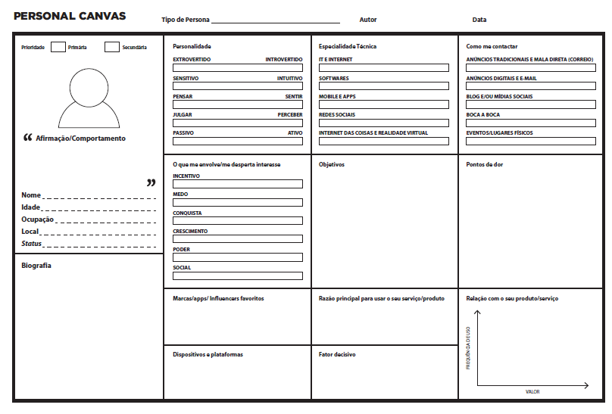
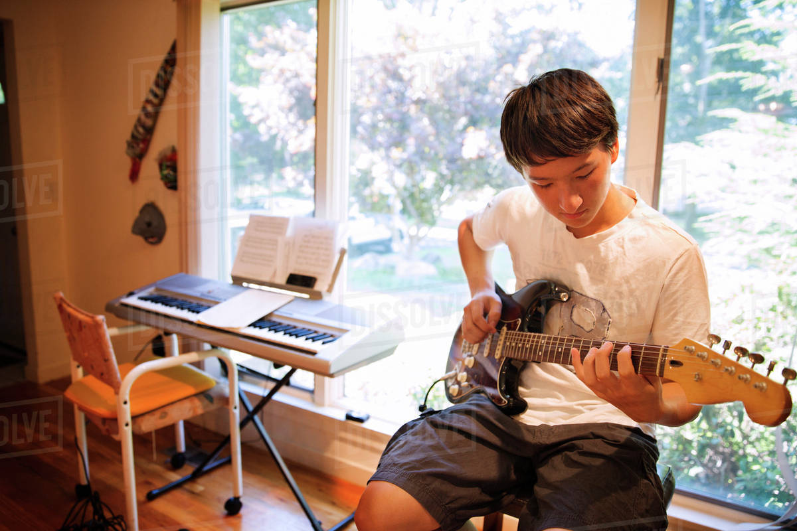
Pedro Mendes
05/02
Trabalho e estudo durante a semana. Tempo livre aos finais de semana, o quais gosto de usar tocando e conversando com novas pessoas, tentando ser menos tímido.
Busco ser um profissional reconhecido no meu emprego, quero ter uma boa base e especialização em meus estudos, tenho o sonho de ter meu próprio imóvel, e nele um quarto de música. No meu tempo livre quero me dedicar a criar músicas e ter companhia para isso, seja de um músico ou de um conjunto musical.
Não consigo achar ferramentas que me ajude a encontrar pessoas com o mesmo objetivo musical que o meu.
Não encontro apps e páginas que cumpram definitivamente o objetivo de trocar contatos com outras pessoas.
Não quero apps que coletem informações indesejadas, já sofri com problemas de privacidade.
Maurício Sampaio
22 anos
Atendimento/Suporte
São Paulo
Solteiro
Me sinto jovem, semanalmente trabalho e cumpro com minhas tarefas de faculdade. Amo música e possuo grandes influencias, aprendi a tocar violão na infância e desde então não parei, sempre busco aprender mais. Sou um pouco introvertido, apenas aberto com pessoas que tem os mesmos interesses. Adoro trocar ideias com instrumentistas e pessoas mais experientes.
Acompanho bandas e músicos, assim como marcas de instrumentos. Possuo vários apps em meu celular.
O principal objetivo é a busca por companhias musicais, seja de uma pessoa ou um conjunto de pessoas.
Alto uso
Baixo valor
Alto uso
Alto valor
Baixo uso
Baixo valor
Baixo uso
Alto valor
Uso bastante celular, e nele apps de comunicação (WhatsApp) e apps sociais (Instagram, Twitter, Tinder).
Quero facilidade e praticidade. Utilizo sistema Android, e grande parte das ferramentas do Google

